Slide 1
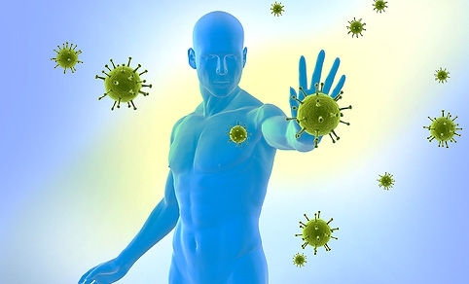
Імунна система. Імунітет. Специфічний і неспецифічний імунітет. Імунізація. Алергія. СНІД.

Slide 2
У першому тисячолітті нашої ери, невідомо де точно, але на територіях сучасної Індії, Китаю та Близького Сходу почали вико­ристовувати технологію варіоляції (інокуляції)
Носова варіоляція (інокуляція) в Китаї в XI ст

Slide 3
Доктор Дженнер робить першу вакцинацію Джеймзові Фіббзу, хлопцеві 8 років, 14 травня 1796 року

Slide 4
План
Поняття про імунну систему та імунітет.
Специфічний і неспецифічний імунітет
2. Види імунітету.
3. Алергія. СНІД.

Slide 5
Імунна система — сукупність органів, тканин, клітин, які забезпечують захист організму; система організму, яка контролює сталість клітинного та гуморального складу організму.

Slide 6
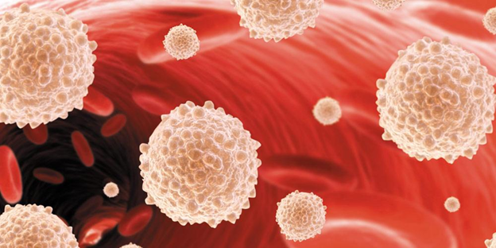
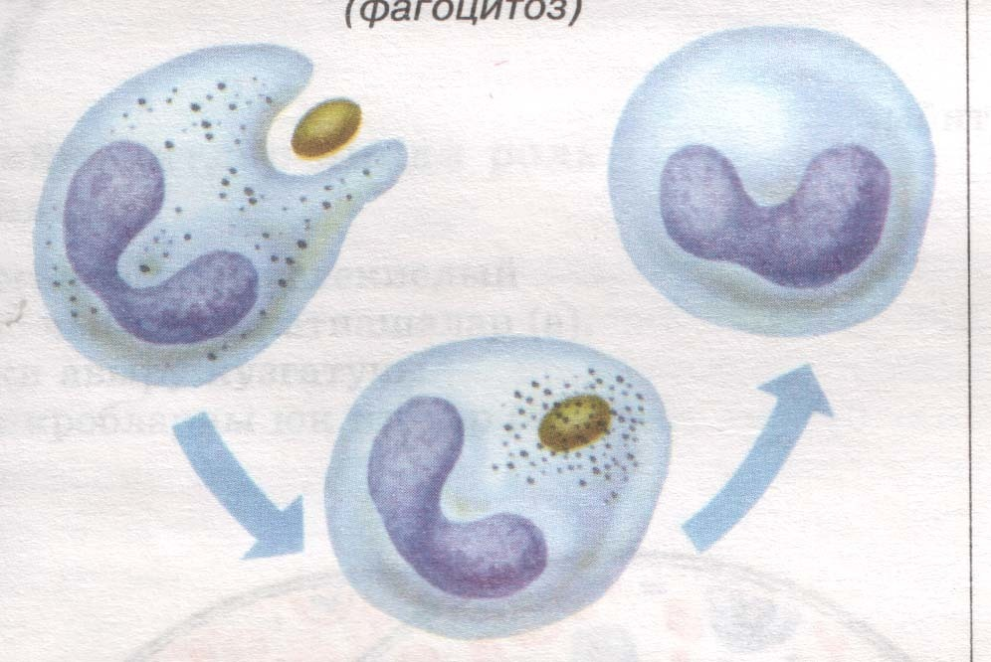
Мечников Ілля Ілліч

Slide 7
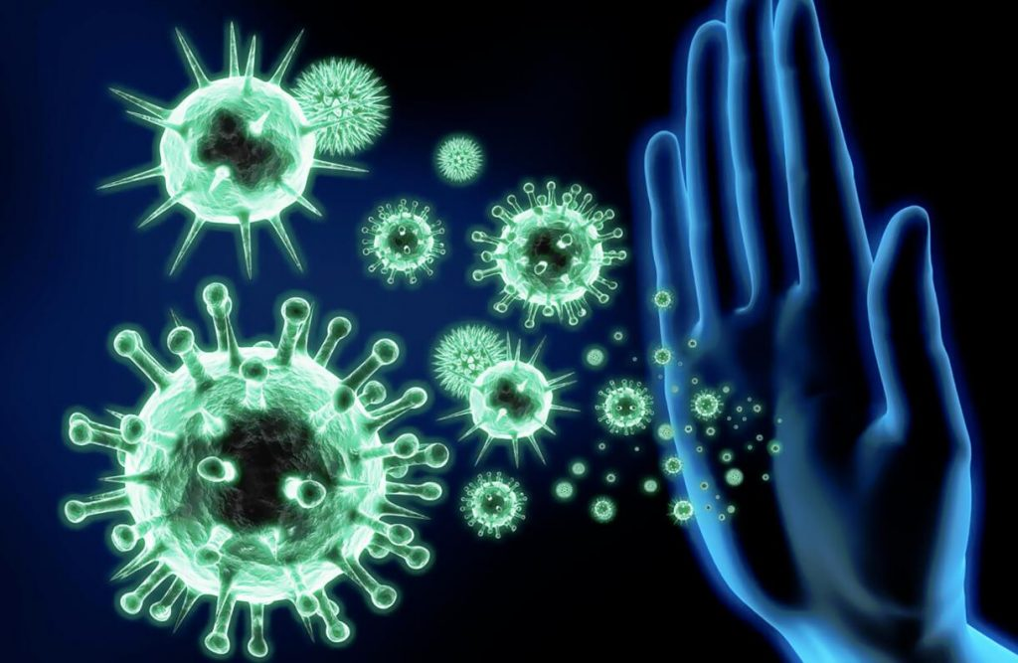
Імунітет — це здатність організму захищати власну цілісність, біологічну індивідуальність і сталість внутрішнього середовища.

Slide 8
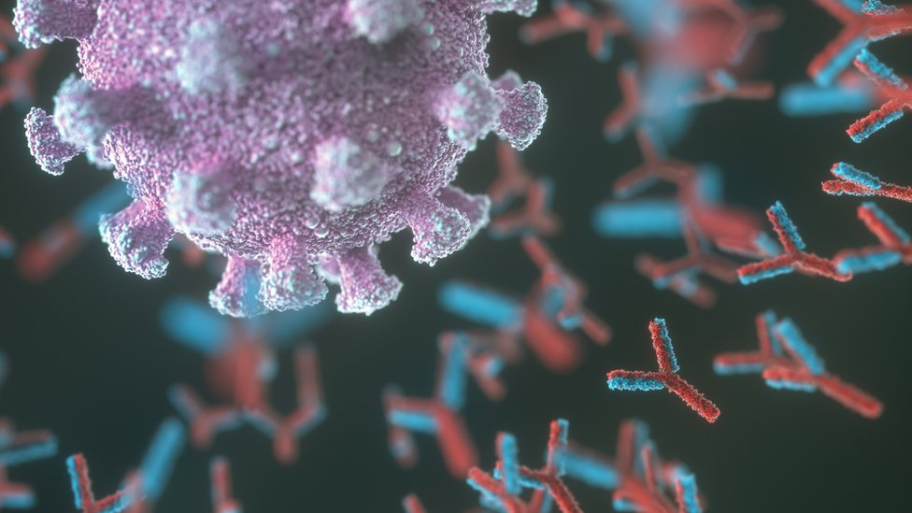
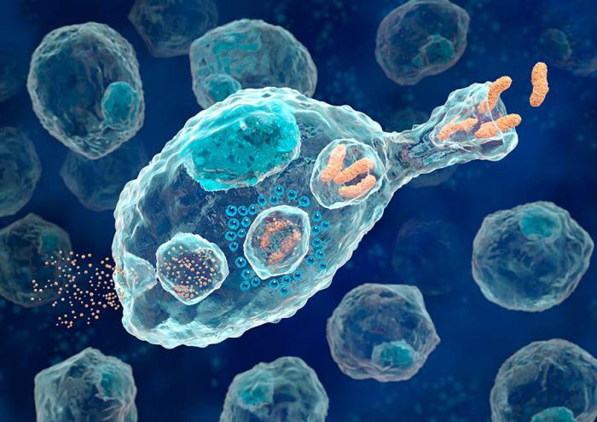
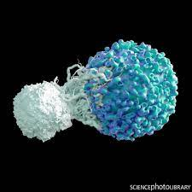
ІМУНІТЕТ
СПЕЦИФІЧНИЙ НЕСПЕЦИФІЧНИЙ
забезпечують антитіла та Т-лімфоцити фагоцити

Slide 9
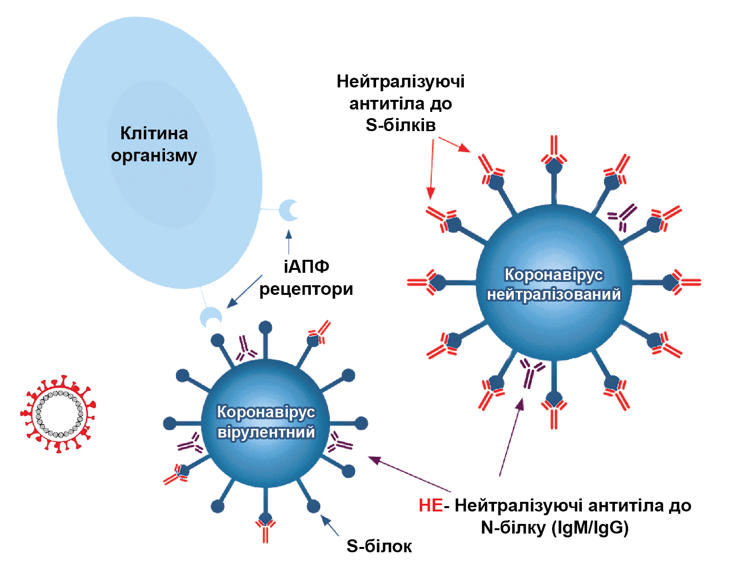
Антитіла (від грец. аnti — проти, тіло) — γ-глобуліни сироватки крові людини, що утворюються у відповідь на попадання в організм різних антигенів. Антитіла знешкоджують антигени, вступаючи з ними у реакції найрізноманітнішого характеру.

Slide 12
Виробництво лікувальної сироватки

Slide 13
Алергія (від грец. аllos — інший, ergon — дія) — специфічна реакція імунної системи на дію деяких факторів навколишнього середовища (хімічних речовин, мікроорганізмів і продуктів їхньої життєдіяльності, продуктів харчування тощо). Речовини, які викликають алергічну реакцію, називаються алергенами.

Slide 14
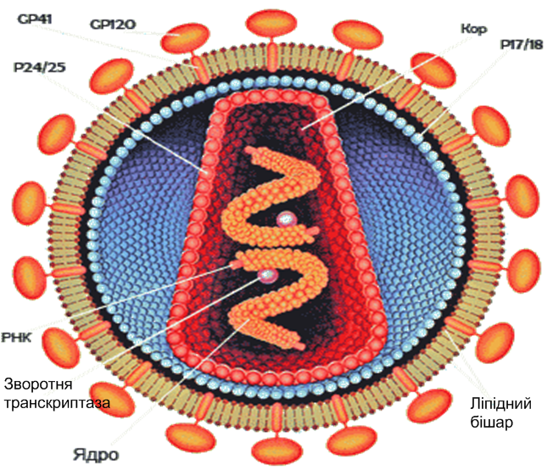
Вірус імунодефіциту людини

Slide 15
«Незакінчені речення»
Здатність організму захищати власну цілісність, біологічну індивідуальність і сталість внутрішнього середовища називається …
- Чужорідні речовини для організму, що здатні спричинювати імунну реакцію, називаються …
- Лейкоцити-«пожирачі» називаються …
- Імунітет, який забезпечують фагоцити, називається …
- Клітинний імунітет був відкритий …
- Крім клітинного імунітету є імунітет …
- Теорію гуморального імунітету розробив …
- Імунітет, який забезпечують антитіла, називається …
- До центральних органів імунної системи відносять …
- До периферичних органів імунної системи відносять …

Slide 16
«Незакінчені речення»
- Здатність організму захищати власну цілісність, біологічну індивідуальність і сталість внутрішнього середовища називається … (імунітетом).
- Чужорідні речовини для організму, що здатні спричинювати імунну реакцію, називаються … (антигенами).
- Лейкоцити-«пожирачі» називаються … (фагоцитами).
- Імунітет, який забезпечують фагоцити, називається … (клітинним).
- Клітинний імунітет був відкритий … (І. Мечниковим).
- Крім клітинного імунітету є імунітет … (гуморальний).
- Теорію гуморального імунітету розробив … (П. Ерліх).
- Імунітет, який забезпечують антитіла, називається … (гуморальним).
- До центральних органів імунної системи відносять … (червоний кістковий мозок, вилочкову залозу).
- До периферичних органів імунної системи відносять … (лімфатичні вузли, селезінку, мигдалики, апендикс).

Slide 17
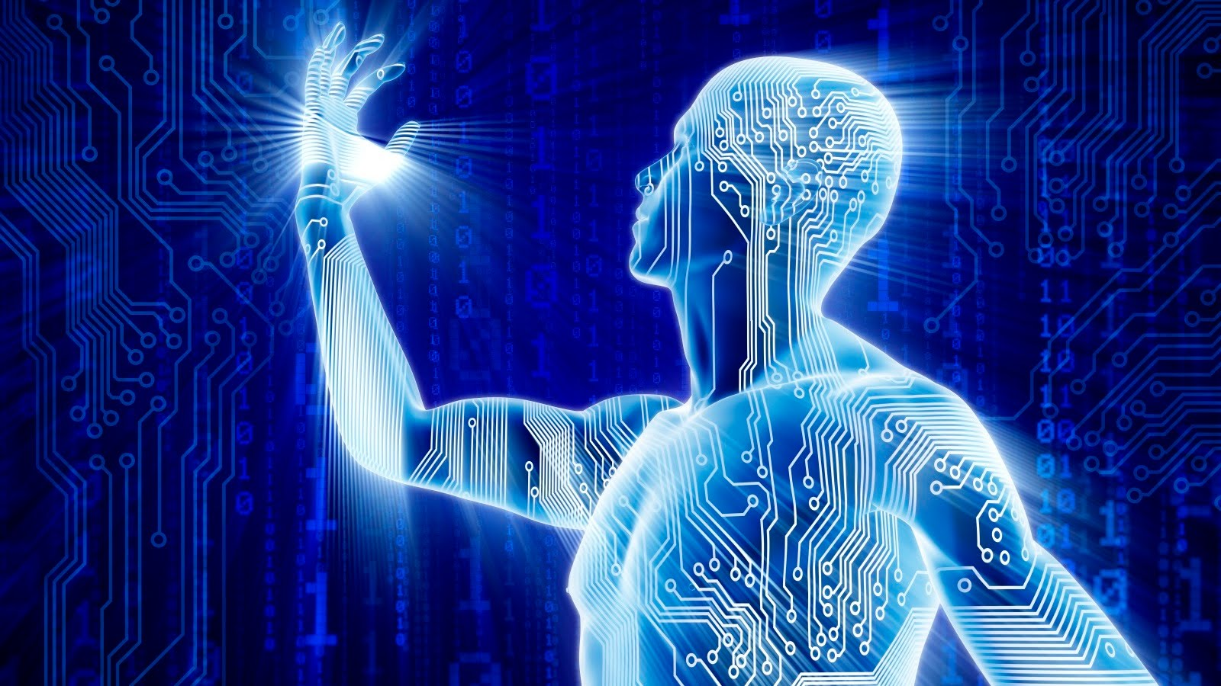
Який висновок ми можемо зробити з цього уроку ?
Де ви використаєте знання отримані сьогодні?

Slide 18
Домашнє завдання: опрацювати параграфи 56, 57,
виконати тестові завдання у Google Формі.

